Slide 1
WWW.GRUPOTALCA.CL

Slide 2
GRUPOTALCA.cl
Procesos Locales
Taller MIL PLAZAS /
Escuela Arquitectura Universidad de Talca, Chile.

Slide 3
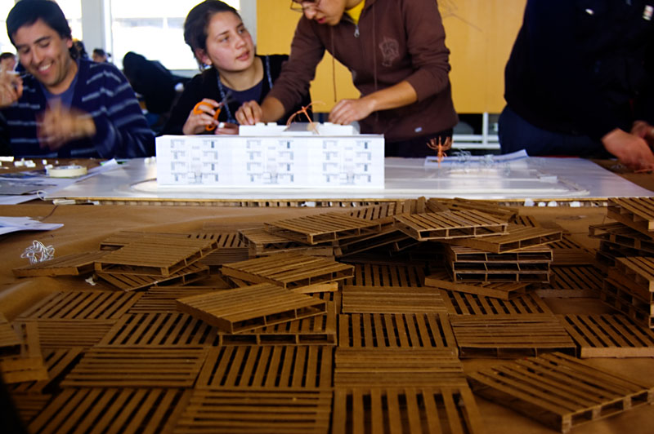
GRUPOTALCA.cl
Procesos Locales
200 pallets + 450 tinetas de pintura vacías = 1 PLAZA
Taller MIL PLAZAS / Plaza de Pallets

Slide 4
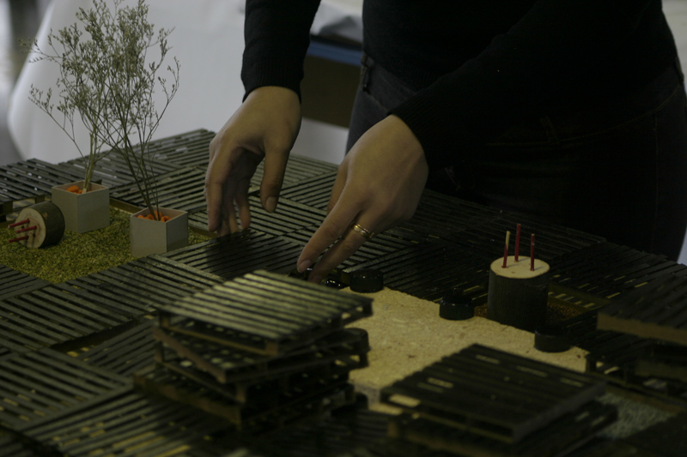
GRUPOTALCA.cl
Procesos Locales
Taller MIL PLAZAS / Plaza de Pallets

Slide 5
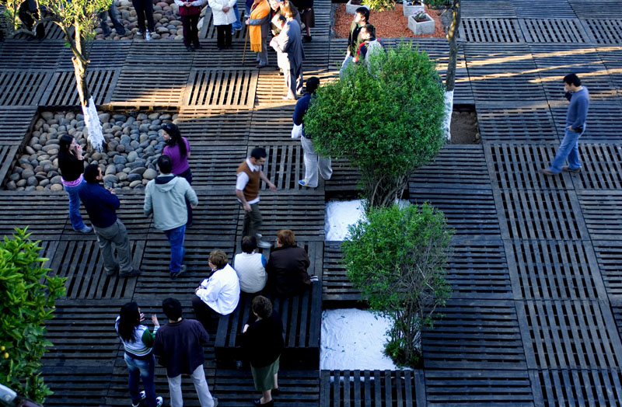
GRUPOTALCA.cl
Procesos Locales
Taller MIL PLAZAS / Plaza de Pallets

Slide 6
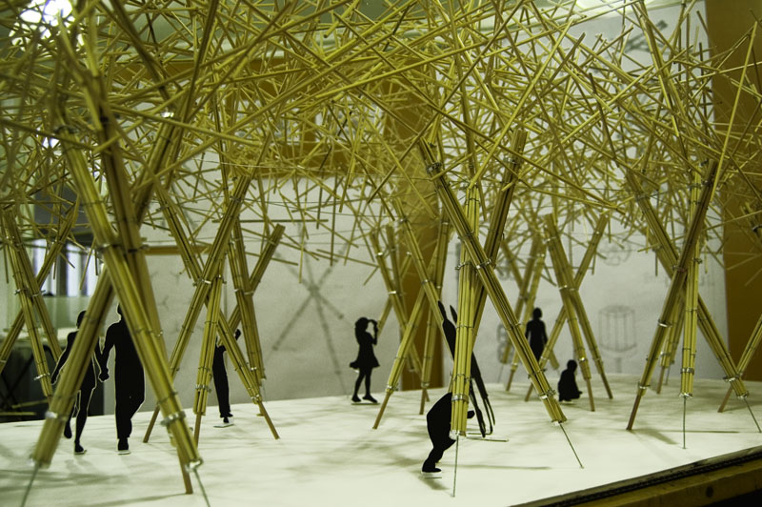
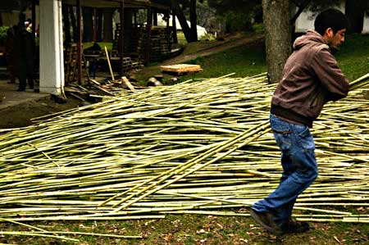
GRUPOTALCA.cl
Procesos Locales
1200 coligües = 1 plaza sombreada
Taller MIL PLAZAS / Cubierta de cañas

Slide 7
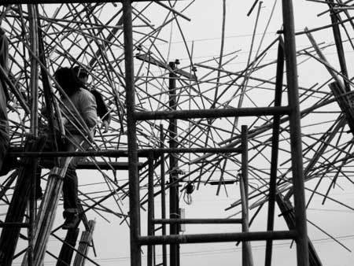
GRUPOTALCA.cl
Procesos Locales
Taller MIL PLAZAS / Cubierta de cañas

Slide 8
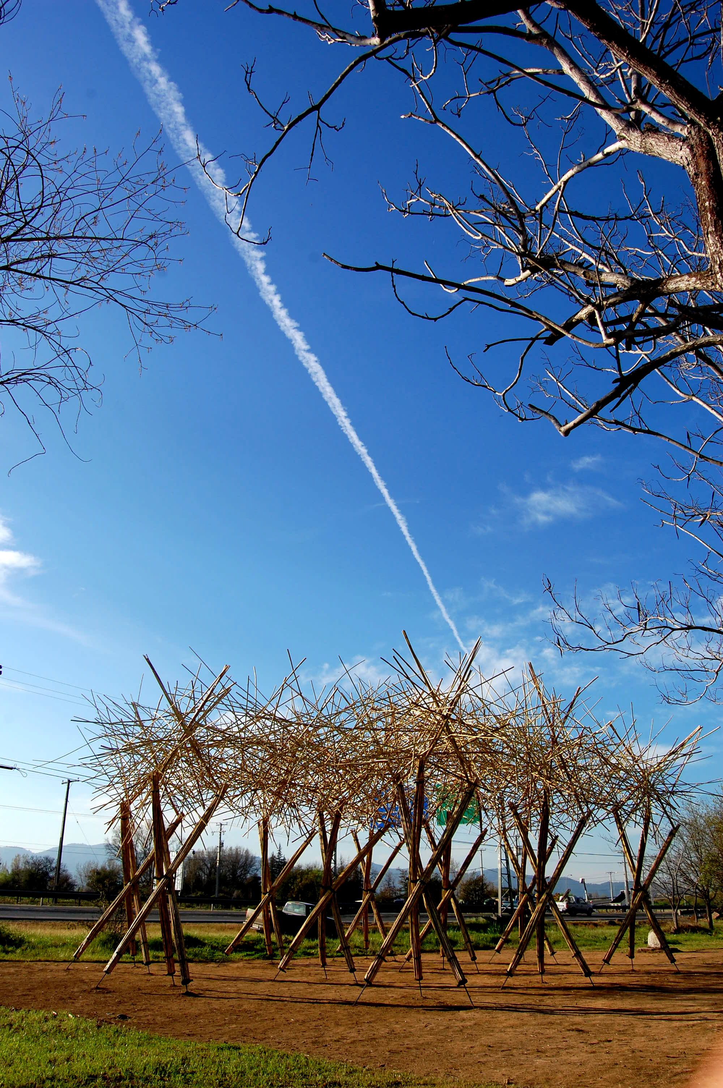
GRUPOTALCA.cl
Procesos Locales
1200 coligües = 1 plaza
Taller MIL PLAZAS / Cubierta de cañas

Slide 9
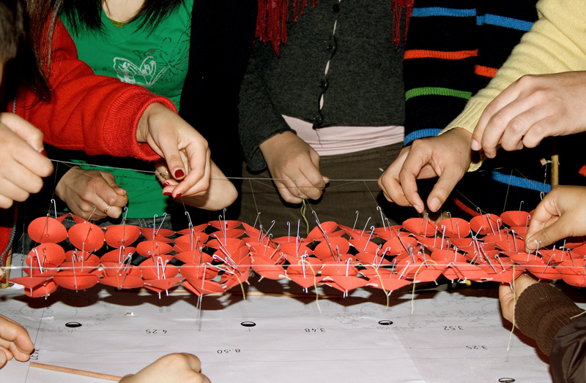
GRUPOTALCA.cl
Procesos Locales
600 paraguas patrocinados = 1 evento regional
Taller MIL PLAZAS / Cubierta de Paraguas

Slide 10
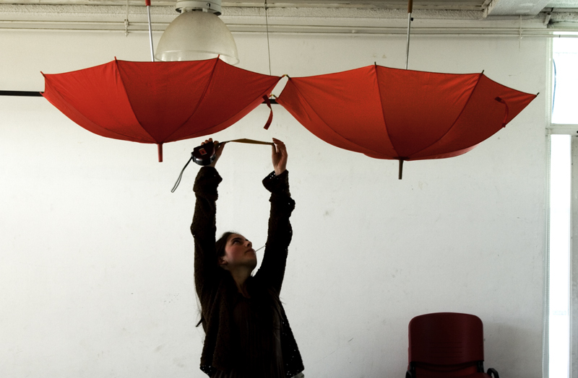
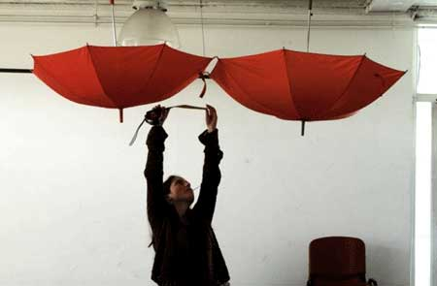
GRUPOTALCA.cl
Procesos Locales
600 paraguas patrocinados = 1 evento regional
Taller MIL PLAZAS / Cubierta de Paraguas

Slide 11
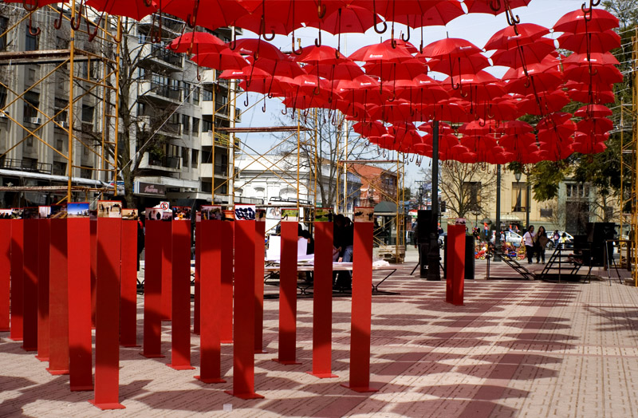
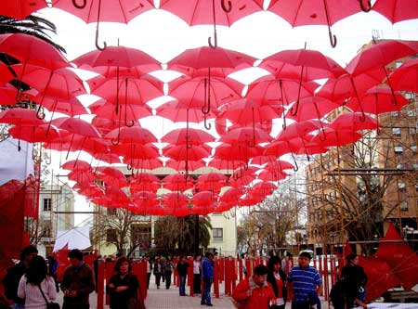
GRUPOTALCA.cl
Procesos Locales
Taller MIL PLAZAS / Cubierta de Paraguas
Taller MIL PLAZAS / Evento Paraguas

Slide 12
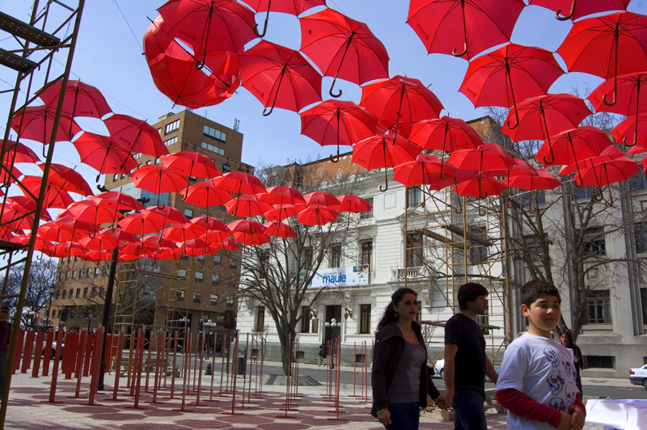
GRUPOTALCA.cl
Procesos Locales
Taller MIL PLAZAS / Cubierta de Paraguas
Taller MIL PLAZAS / Cubierta de Paraguas
Taller MIL PLAZAS / Evento Paraguas

Slide 13
GRUPOTALCA.cl
Procesos Locales
Taller MIL PLAZAS / Cubierta de Paraguas
Taller MIL PLAZAS / Evento Paraguas

Slide 14
WWW.GRUPOTALCA.CL

